Slide 1
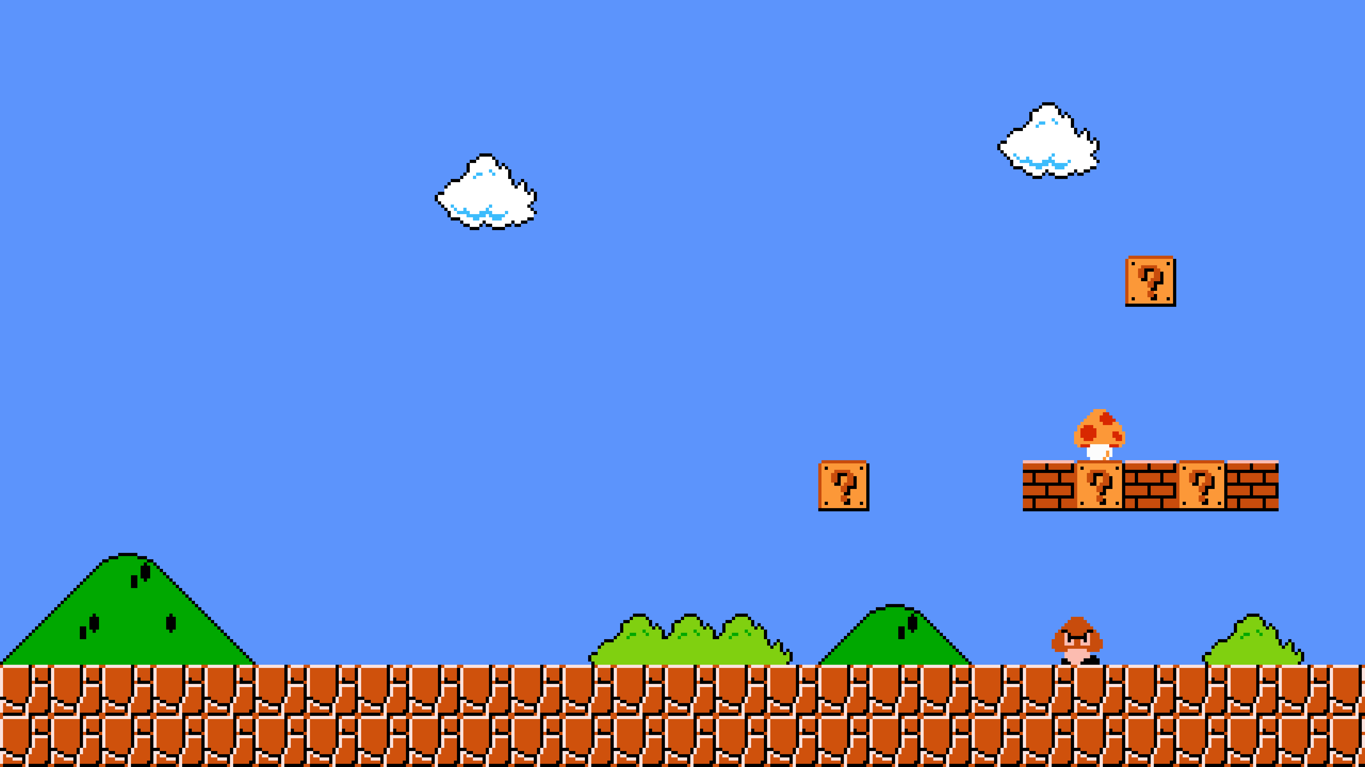
Comment utiliser la théorie de l'évolution pour créer des intelligences artificielles
pour le jeu Mario Bros ?
Rémi BLAISE
Notes:
<numéro>

Slide 2
Plan de la présentation
Comment utiliser la théorie de l'évolution pour créer des intelligences artificielles
pour le jeu Mario Bros ?
Préliminaires : le jeu Mario Bros
Théorie
Ma démarche expérimentale
Résultats obtenus

Slide 3
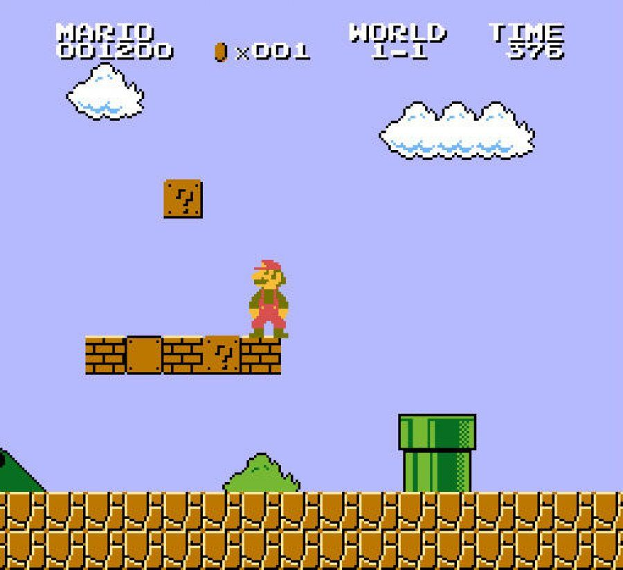
Les principes du jeu Mario Bros

Slide 4
Les principes du jeu Mario Bros
2 dimensions

Slide 5
Les principes du jeu Mario Bros
3 actions possibles

Slide 6
Les principes du jeu Mario Bros
Début
Fin du niveau

Slide 7
Théorie
L'intelligence neuronale
Comment modéliser
l'intelligence artificielle ?

Slide 8
Théorie
L'intelligence neuronale
Exemple :
Un neurone
Événement
Neurone
Neurone n°8
Saut
Action

Slide 9
Théorie
L'intelligence neuronale
Réseau de neurones
=
Neurones
Modélise un comportement.
Notes:
L'intelligence va réagir lors de sa progression.

Slide 10
Théorie
L’algorithme génétique
Comment créer
l'intelligence artificielle
grâce à un algorithme génétique ?

Slide 11
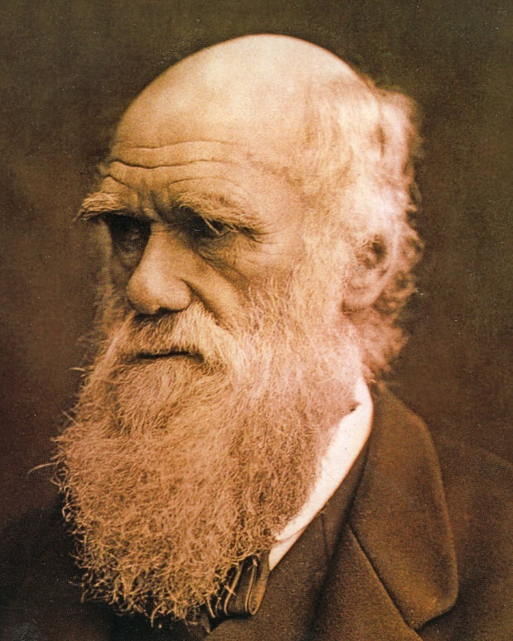
Théorie
L’algorithme génétique
Se base sur la théorie de Darwin
IA = un code génétique
capable de :
  Subir des mutations aléatoires
  Se reproduire

Slide 12
Théorie
L’algorithme génétique
Événement
Neurone
=
Action
Réseau de neurones
=
Neurones

Slide 13
Théorie
L’algorithme génétique
Code génétique
Événement
Neurone
=
Action
Réseau de neurones
=
Neurones

Slide 14
Théorie
L’algorithme génétique
M
U
T
A
T
I
O
N
S
Événement
Neurone
=
Action
Réseau de neurones
=
Neurones

Slide 15
Théorie
L’algorithme génétique
R
E
P
R
O
D
U
C
T
I
O
N
M
U
T
A
T
I
O
N
S
Événement
Neurone
=
Action
Réseau de neurones
=
Neurones

Slide 16
Théorie
L’algorithme génétique
Initialisation du processus :
  Génération aléatoire d'une population

Slide 17
Théorie
L’algorithme génétique
Génération parente
IA
IA
IA
IA
IA
IA
IA
IA
IA

Slide 18
Théorie
L’algorithme génétique
Génération parente
IA
IA
IA
IA
IA
IA
IA
IA
IA
Sélection
Critère

Slide 19
Théorie
L’algorithme génétique
Génération parente
IA
IA
IA
IA
IA
IA
IA
IA
IA
Sélection
Critère
Meilleure moitié
IA
IA
IA
IA

Slide 20
Théorie
L’algorithme génétique
Génération parente
IA
IA
IA
IA
IA
IA
IA
IA
IA
Sélection
Critère
Meilleure moitié
IA
IA
IA
IA
Reproduction et mutation
Code
génétique

Slide 21
Théorie
L’algorithme génétique
Génération parente
IA
IA
IA
IA
IA
IA
IA
IA
IA
Sélection
Critère
Meilleure moitié
IA
IA
IA
IA
Reproduction et mutation
Code
génétique
Génération fille ++
IA
IA
IA
IA
IA
IA
IA
IA
IA

Slide 22
Théorie
Synthèse
Population
=
=
IA
Codes génétiques
Génération
évolutive

Slide 23
Théorie
Synthèse
Population
=
=
IA
Codes génétiques
Algorithme
génétique
Merci Darwin !
Intelligence capable de finir le niveau

Slide 24
Ma démarche expérimentale
Ma démarche expérimentale

Slide 25
Ma démarche expérimentale
Étape 1 : Adapter le jeu existant
Modifications :
Permettre aux IA de communiquer avec le jeu :
- Recevoir les événements en jeu
- Émettre les actions
FrameReader
EventDispatcher

Slide 26
Ma démarche expérimentale
Étape 2 : Modéliser les IA
GeneticElement
IA
Neuron
GameEvent
ActionEvent

Slide 27
Ma démarche expérimentale
Étape 3 : Manipuler les GeneticElement
Manipuler les GeneticElement
GeneticElementFactory
IAFactory
NeuronFactory
GameEventFactory
ActionEventFactory

Slide 28
Ma démarche expérimentale
Étape 3 : Manipuler les GeneticElement
Manipuler les GeneticElement
GeneticElementFactory
.create()
.mutate(genetic_element)

Slide 29
Ma démarche expérimentale
Étape 4 : Évaluer les IA
IAGraduator
.grade(ia) → score
Utilise le jeu

Slide 30
Ma démarche expérimentale
Étape 5 : Générer les IA
Generator
.create()
.grade()
.select()
.breed()
Récursion
Éxécute l’algorithme génétique

Slide 31
Ma démarche expérimentale
Étape 6 : Enregistrer les résultats
Logger
Writer
Reader

Slide 32
Ma démarche expérimentale
Étape 7 : Finaliser l’interface applicative
Une application en ligne de commande
App
new
resume
play
print_data

Slide 33
Mes résultats
Mes résultats

Slide 34
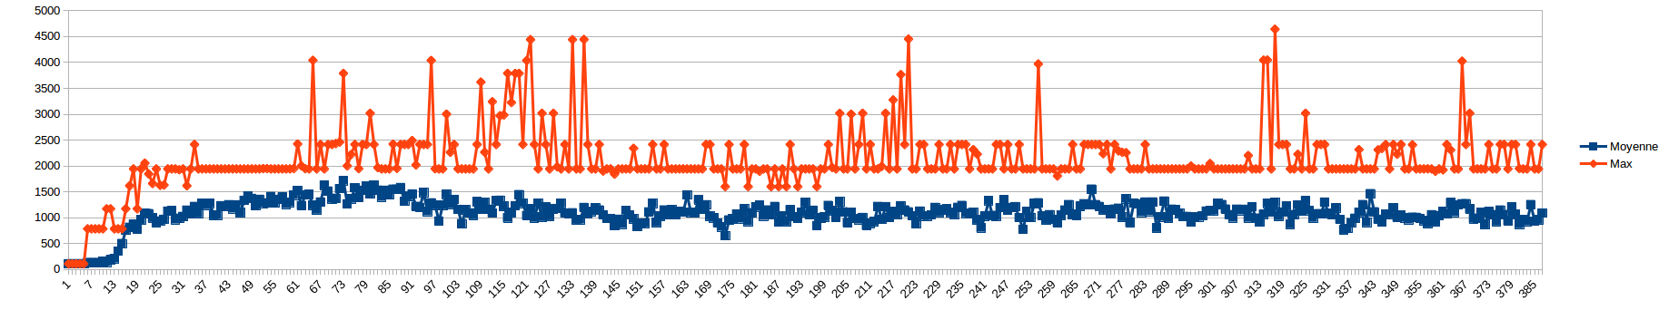
Mes résultats
Tentative 1 :
Observation :
Passage des premiers obstacles
puis stagnation.
Conclusion :
À améliorer.
Modifier l’algorithme génétique.

Slide 35
Mes résultats
Améliorations effectuées :
- Chaînage des neurones
- Reproduction => Crossing-over
- Fonction d’évaluation plus progressive
Avec de nouveaux critères

Slide 36
Mes résultats
Tentative 2 :
?

